Slide 1
南向接口模型
参考：BBF定义的YANG文件
+电信私有扩展an相关YANG模型
Netconf+YANG
告警模型
QoS模型
VLAN模型
宽带接入网的通用YANG模型<https://www.broadband-forum.org/technical/download/TR-383_Amendment-4.pdf>
定义VLAN子接口管理和转发能力
主要参考BBF模型
定义alarm管理和目录、alarm具体告警类型
主要参考IETF和BBF模型，扩展模型关于功能和标识
定义QoS属性，包括策略、调度、优先级等配置和管理能力
主要参考BBF模型

Slide 2
NETCONF协议
NETCONF协议是IETF制定的一种基于XML的下一代网络配置协议，通过NETCONF协议，网络设备可以提供规范的应用程序编程接口API，应用程序使用这些API向网络设备发送和获取配置
内容层
数据对象
操作层
<get-config><edit-config>…<notification>
NETCONF协议采用客户端/服务端架构
在SDN领域，SDN控制器作为NETCONF客户端，网络设备作为服务端。通过NETCONF，SDN控制器对网络设备进行配置管理、业务配置等操作
RPC
<rep><rep-reply>
传输层
BEEP SSH SPAP/HTTP
现网的OLT设备支持NETCONFIG协议

Slide 3
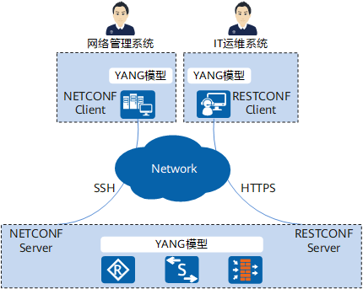
YANG模型
定义：NETCONF协议分为传输层、RPC层、操作层和内容层。其中，内容层是唯一没有标准化的层，于是一种新的建模语言YANG产生了，它的目标是对NETCONF数据模型、操作进行建模，覆盖NETCONF协议的操作层和内容层
YANG是NETCONF的数据建模语言，可以使用Yang模式的文本配置网关，从而通过NETCONF协议管理网关
设备上集成了YANG模型并作为Server端，网络管理员可以利用NETCONF协议或RESTCONF协议统一管理、配置、监控已经支持YANG的各类网络设备，从而简化网络运维管理，降低运维成本
对于PON接入网，在TR-385定义了其YANG模型
<https://www.broadband-forum.org/technical/download/TR-385_Issue-2.pdf>
旨在管理和操作最靠近OLT和ONU设备的北向OAM接口

Slide 4
告警模型：参考RFC 8632和TR-383
定义：警报监控是监控网络的基本部分,以标准化格式向警报管理应用程序提供警报是执行更高级别网络保障任务的起点
设计目标：
对应系统可以直接将告警模型集成到基于YANG的警报管理器
提供警报的精确定义，排除不应作为警报的一般事件
管理系统能够从系统中提取所有的警报类型，即读取警报清单
(可选)警报关联，警报原因分析、警报间依赖分析和服务影响分析
警告类型\继承关系设计
硬件告警
警报生命周期管理
特定应用告警
警报列表管理

Slide 5
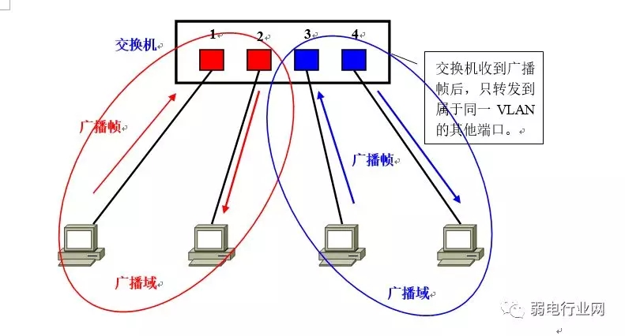
VLAN模型
定义：VLAN为“虚拟局域网”，将LAN分割成更小的VLAN域，如果没有路由，不同VLAN之间不能通信，提高了不同工作组之间的信息安全性，也减少了不必要的网络风暴
设计目标：
VLAN子接口的流量转发规则设计(优先级、字段匹配等)
VLAN子接口与实际端口的映射和关联
水平分割配置文件设计-用于配置如何在接口之间转发流量
洪泛策略和相应配置文件设计
配置是否开启Mac学习机制
洪泛策略配置
映射规则设计
N对M转发
转发规则设计
MAC学习
配置文件设计

Slide 6
QoS模型：参考TR-383
定义：该模型需要包含适用于接入网络服务质量(QoS)的YANG定义,包括策略、调度、优先级等配置和管理能力
设计目标：
分类器的设计，可以对帧进行分类并分配相应动作
需要子接口以控制数据包流的策略
包含一组用于流量管理(TM)的功能
包含一系列过滤器，需要过滤规则的定义

Slide 7
Telemetry
定义：Telemetry是一项远程的从物理设备或虚拟设备上高速采集数据的技术。
设备通过推模式（Push Mode）周期性的主动向采集器上送设备的接口流量统计、CPU或内存数据等信息。
相对传统拉模式（Pull Mode）的一问一答式交互，提供了更实时更高速的数据采集功能。
采用YANG模型组织数据
对于Telemetry设备侧：Telemetry=原始数据+数据模型+编码格式+传输协议；
对于Telemetry网管侧：Telemetry=收集系统+存储系统+应用分析系统
关键技术：
编码技术(Google Protocol Buffer)、传输协议GRPC、数据模型YANG

Slide 8
告警模型：内容来自IETF和BBF的RFC文档，文档中定义了告警的标准化接口，包括告警类型、告警级别、告警处理相关内容
VLAN模型：内容来自BBF接入网的RFC文档，文档中指明了VLAN的YANG语言建模关键内容
QoS模型：内容来自BBF接入网的RFC文档，文档中指明了QoS的YANG语言建模需要考虑的一些问题，QoS相比前两个模型，内容杂乱很多

